Slide 1
Polityki horyzontalne w projektach dofinansowanych z programu
Fundusze Europejskie dla Pomorza na lata 2021-2027
Gdańsk, 28 lipca 2023 r.

Slide 2
Kryteria zgodności z zasadami horyzontalnymi
Karta Praw Podstawowych Unii Europejskiej
Zasada równości kobiet i mężczyzn
Konwencja o Prawach Osób Niepełnosprawnych
Zasada równości szans i niedyskryminacji, w tym dostępności
dla osób z niepełnosprawnościami.

Slide 3
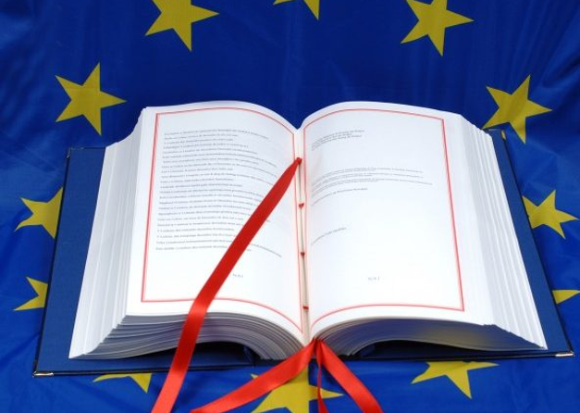
Karta praw podstawowych
Unii Europejskiej

Slide 4
Fundusze Europejskie dla Pomorza na lata 2021-2027 a prawa człowieka
1 Strategia programu: główne wyzwania w zakresie rozwoju i rozwiązania polityczne oby ze szczególnymi potrzebami.
Inwestycje będą musiały wykazać zgodność z (…) odpowiednią polityką UE
i ramami prawnymi odnośnie przestrzegania zobowiązań w zakresie praw człowieka, a mianowicie Kartą Praw Podstawowych UE (KPP UE), Europejskim Filarem Praw Społecznych, Strategią na rzecz praw osób niepełnosprawnych 2021-2030 oraz Konwencją ONZ o Prawach Dziecka
(w szczególności art. 20 i 21).
Zostanie to odpowiednio odzwierciedlone w kryteriach wyboru projektów.

Slide 5
Struktura i zawartość Karty, która ma moc równą Traktatom Unijnym
Godność człowieka (art. 1–5),
Wolność (art 6–19)
Równość (art. 20–26),
Solidarność (art. 27–38),
Prawa obywatelskie (art. 39–46),
Wymiar sprawiedliwości (art. 47–50),
Postanowienia ogólne (art. 51–54).

Slide 6
Karta Praw Podstawowych UE – artykuł 22
Różnorodność kulturowa, religijna i językowa
Unia szanuje różnorodność kulturową, religijną i językową.

Slide 7
Ocena kryterium – Karta Praw Podstawowych UE
Ocenie podlega zgodność projektu z Kartą Praw Podstawowych UE, tj.:
czy zapisy wniosku o dofinansowanie dotyczące zakresu oraz sposobu realizacji projektu nie stoją w sprzeczności z wymogami Karty Praw Podstawowych Unii Europejskiej?
w przypadku, gdy we wniosku o dofinansowanie stwierdzono neutralny charakter wymogów Karty Praw Podstawowych Unii Europejskiej względem zakresu i sposobu realizacji projektu: czy neutralny charakter wymogów został zidentyfikowany prawidłowo?

Slide 8

Równość kobiet i mężczyzn

Slide 9
Równości kobiet i mężczyzn w Wytycznych równościowych
Przez zgodność z tą zasadą należy rozumieć (…) zaplanowanie takich działań w projekcie, które wpłyną na wyrównywanie szans danej płci będącej w gorszym położeniu (o ile takie nierówności zostały zdiagnozowane w projekcie), stworzenie takich mechanizmów, aby
na żadnym etapie wdrażania projektu nie dochodziło do dyskryminacji
i wykluczenia ze względu na płeć.

Slide 10
Ocena zasady równości kobiet i mężczyzn (1)
czy przeprowadzono wystarczającą analizę zgodności projektu z zasadą równości kobiet i mężczyzn?
w przypadku, gdy w analizie zdiagnozowano nierówności w zakresie dostępu kobiet i mężczyzn do produktów i usług projektu: czy w projekcie zaplanowano działania, które wpłyną na wyrównywanie szans danej płci będącej w gorszym położeniu?
czy w projekcie przewidziano mechanizmy zapewniające, aby na żadnym etapie wdrażania projektu nie dochodziło do dyskryminacji i wykluczenia
ze względu na płeć?

Slide 11
Ocena zasady równości kobiet i mężczyzn (2)
w przypadku, gdy we wniosku o dofinansowanie stwierdzono neutralny charakter projektu względem zasady równości kobiet
i mężczyzn: czy neutralny charakter projektu względem zasady równości kobiet i mężczyzn został uzasadniony w sposób adekwatny
i wystarczający?
czy projekt jest zgodny z warunkami w zakresie równości kobiet i mężczyzn zamieszczonymi w opisie działań na rzecz zapewnienia równości, włączenia społecznego i niedyskryminacji dla celu szczegółowego 4 (vi) FEP 2021-2027?

Slide 12
Równość płci
Przykłady do wykorzystania:
plany zarządzania różnorodnością,
strategie antydyskryminacyjne,
elastyczny czas pracy,
godzenie życia zawodowego z życiem prywatnym.
Projektowanie i gwarantowanie szerokiego i reprezentatywnego zespołu w procesie tworzenia, wdrażania i ewaluacji projektu podnosi jego wartość w wymiarze społecznym.

Slide 13
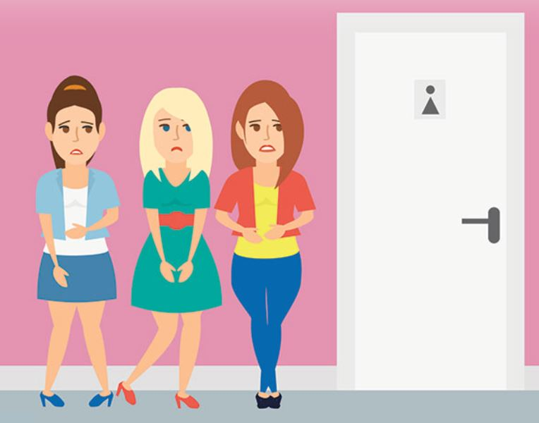
Tak było wczoraj, tak jest dzisiaj, a jak może być jutro?

Slide 14
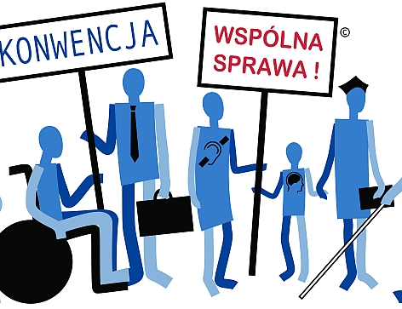
Konwencja ONZ o prawach osób z niepełnosprawnościami

Slide 15
Fundusze Europejskie dla Pomorza na lata 2021-2027
Program równych szans i niedyskryminacji oraz dostępności dla osób z niepełnosprawnościami
Strategia programu:
główne wyzwania w zakresie rozwoju i rozwiązania polityczne (str. 4)
W każdym z 5 Celów Polityki „wszystkie inwestycje w infrastrukturę i usługi edukacyjne, społeczne i zdrowotne będą musiały być zgodne z zapisami
art. 9 rozporządzenia ogólnego 1060/2021, wymogami Konwencji ONZ
o prawach osób niepełnosprawnych (w szczególności art. 19), w tym Komentarzami Ogólnymi 4 i 5 oraz uwagami końcowymi dla Polski Komitetu ONZ ds. Praw Osób Niepełnosprawnych, z należytym poszanowaniem zasad równości, wolności wyboru, prawa do niezależnego życia, dostępności i zakazu wszelkich form segregacji (…)
Zostanie to odpowiednio odzwierciedlone w kryteriach wyboru projektów.

Slide 16
Konwencja – Artykuł 30
Udział w życiu kulturalnym, rekreacji, wypoczynku i sporcie
Państwa Strony uznają prawo osób niepełnosprawnych do udziału,
na zasadzie równości z innymi osobami, w życiu kulturalnym i podejmą wszelkie odpowiednie środki w celu zapewnienia, że osoby niepełnosprawne będą miały dostęp do:
  materiałów w dziedzinie kultury w dostępnych dla nich formach,
  programów telewizyjnych, filmów, teatru i innego rodzaju działalności kulturalnej, w dostępnych dla nich formach,
  miejsc działalności kulturalnej lub usług z nią związanych, takich jak teatry, muzea, kina, biblioteki i usługi turystyczne oraz, w miarę możliwości, będą miały dostęp do zabytków i miejsc ważnych
  dla kultury narodowej.

Slide 17
Konwencja – dyskryminacja – kultura
„Dyskryminacja ze względu na niepełnosprawność” oznacza jakiekolwiek różnicowanie, wykluczanie lub ograniczanie ze względu na niepełnosprawność, którego celem lub skutkiem jest naruszenie lub zniweczenie uznania, korzystania z lub wykonywania wszelkich praw człowieka i podstawowych wolności w dziedzinie polityki, gospodarki, społecznej, kulturalnej, obywatelskiej lub w jakiejkolwiek innej, na zasadzie równości z innymi osobami. Obejmuje to wszelkie przejawy dyskryminacji, w tym odmowę racjonalnego usprawnienia.

Slide 18
Model społeczny, model medyczny
Osoby z niepełnosprawnościami i ich otoczenie domagają się równych szans
i dostępu do wszystkich społecznych zasobów, np.: włączająca edukacja, nowe technologie, służby medyczne i socjalne, aktywności sportowe i rekreacyjne, instytucje publiczne i… wspólny mianownik to towary, produkty i usługi.
Mówimy o potrzebie długofalowych równych szans, a nie sekundowej litości.
Odchodzi w zapomnienie model medyczny – rehabilitowanie jednostki,
by "pasowała" ona do społeczeństwa.
Jesteśmy w procesie wdrażania modelu społecznego – realizujemy działania, które mają na celu likwidowanie barier i przystosowanie przestrzeni
do potrzeb wszystkich ludzi, w tym i osób z niepełnosprawnościami.

Slide 19
Kryterium – Konwencja o Prawach Osób Niepełnosprawnych
Ocenie podlega zgodność projektu z Konwencją o Prawach Osób Niepełnosprawnych, sporządzoną w Nowym Jorku dnia 13 grudnia 2006 r.26, tj.:
czy zapisy wniosku o dofinansowanie dotyczące zakresu i sposobu realizacji projektu oraz wnioskodawcy nie stoją w sprzeczności
z wymogami Konwencji o Prawach Osób Niepełnosprawnych?
w przypadku, gdy we wniosku o dofinansowanie stwierdzono neutralny charakter wymogów Konwencji o Prawach Osób Niepełnosprawnych względem zakresu i sposobu realizacji projektu oraz wnioskodawcy: czy neutralny charakter wymogów został zidentyfikowany prawidłowo?

Slide 20

Uniwersalne projektowanie
Narzędzie, które w centrum stawia
użytkownika i usuwanie ewentualnych barier
już na etapie projektu.

Slide 21
Uniwersalne projektowanie – definicja
Oznacza projektowanie produktów, środowiska, programów i usług
w taki sposób, by były użyteczne dla wszystkich, w możliwie największym stopniu, bez potrzeby adaptacji lub specjalistycznego projektowania.
„Uniwersalne projektowanie” nie wyklucza pomocy technicznych
dla szczególnych grup osób niepełnosprawnych, jeżeli jest to potrzebne.

Slide 22
Racjonalne usprawnienia
Racjonalne usprawnienie oznacza konieczne i odpowiednie zmiany
i dostosowania, nie nakładające nieproporcjonalnego lub nadmiernego obciążenia, jeśli jest to potrzebne w konkretnym przypadku, w celu zapewnienia osobom niepełnosprawnym możliwości korzystania
z wszelkich praw człowieka i podstawowych wolności oraz ich wykonywania na zasadzie równości z innymi osobami.

Slide 23
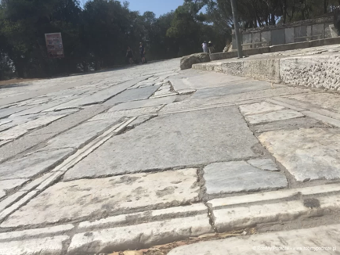
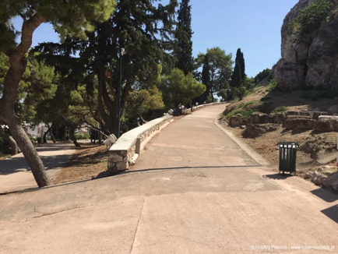
Akropol – różne nawierzchnie tras zwiedzania

Slide 24
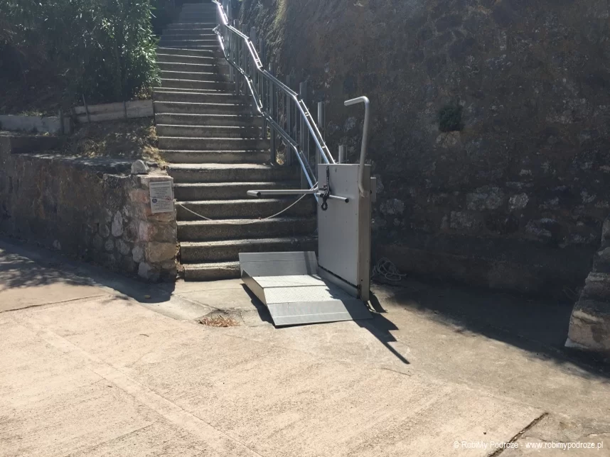
Uniwersalne projektowanie – Akropol platforma

Slide 25
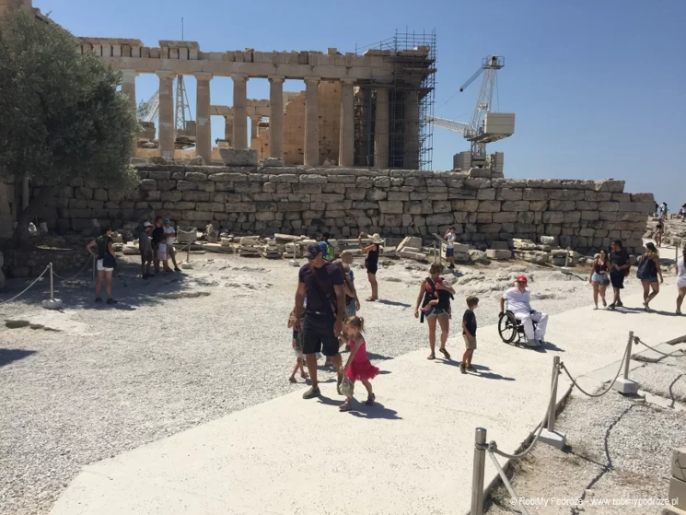
Uniwersalne projektowanie – Akropol dla OzN

Slide 26
Bariery
Przeszkody lub ograniczenia cyfrowe, informacyjno-komunikacyjne lub architektoniczne, które uniemożliwiają lub utrudniają osobom
ze szczególnymi potrzebami udział w różnych sferach życia na zasadzie równości z innymi osobami.
Bariery prowadzą do dyskryminacji i społecznego wyłączania.
Osoby z niepełnosprawnościami – niewidzialni obywatele.
Przyczyną dyskryminacji osób niepełnosprawnych są często uprzedzenia, częściej jednak wynika ona stąd, iż na ogół zapomina się o nich lub ignoruje - co tworzy i wzmaga bariery środowiskowe i bariery w postawach społecznych, uniemożliwiające tym osobom uczestniczenie w życiu społecznym.

Slide 27
Osoba ze szczególnymi potrzebami
Osoba, która ze względu na swoje
cechy zewnętrzne lub wewnętrzne,
albo ze względu na okoliczności, w których się znajduje,
musi podjąć dodatkowe działania lub zastosować dodatkowe środki
w celu przezwyciężenia bariery,
aby uczestniczyć w różnych sferach życia
na zasadzie równości z innymi osobami.

Slide 28
Osoby ze szczególnymi potrzebami, w tym osoby z niepełnosprawnościami
Niepełnosprawność – oznacza trwałą lub okresową niezdolność
do wypełniania ról społecznych z powodu stałego lub długotrwałego naruszenia sprawności organizmu, w szczególności powodującą niezdolność do pracy.
Do osób niepełnosprawnych zalicza się te osoby, które mają długotrwale naruszoną sprawność fizyczną, umysłową, intelektualną lub w zakresie zmysłów co może, w oddziaływaniu z różnymi barierami, utrudniać im pełny i skuteczny udział w życiu społecznym, na zasadzie równości
z innymi osobami.
(Ustawa o rehabilitacji zawodowej i społecznej oraz zatrudnianiu osób niepełnosprawnych, Dz. U. 2021, poz. 573)

Slide 29
Osoba ze szczególnymi potrzebami – przykłady
Przykłady osób ze szczególnymi potrzebami to m.in. osoby:
na wózkach inwalidzkich, poruszające się o kulach, o ograniczonej możliwości poruszania się,
niewidome i niedowidzące,
głuche i słabosłyszące,
głuchoniewidome,
z niepełnosprawnością intelektualną i doświadczające choroby psychicznej,
starsze i osłabione chorobami,
kobiety w ciąży, opiekunowie z małymi dziećmi, w tym z wózkami dziecięcymi, (z zakupami, z psem na smyczy),
o nietypowym wzroście (w tym również dzieci),
z ciężkim lub nieporęcznym bagażem, towarem…

Slide 30
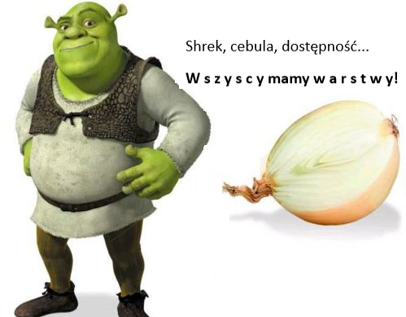
Zasada równości szans i niedyskryminacji, w tym dostępność dla osób z niepełnosprawnościami

Slide 31
Ocena kryterium zgodności projektu z zasadą równości szans i niedyskryminacji (1)
Ocenie podlega, czy projekt jest zgodny z zasadą równości szans
i niedyskryminacji, w tym dostępności dla osób z niepełnosprawnościami
i wpływa pozytywnie na jej realizację, tj.: czy wszystkie elementy (produkty
i usługi) składające się na przedmiot projektu, które nie zostały uznane
za neutralne, są dostępne dla wszystkich ich użytkowniczek oraz użytkowników i spełniają:
standardy: architektoniczny, cyfrowy, szkoleniowy oraz transportowy
w zakresie elementów towarzyszących infrastrukturze transportowej (Załącznik nr 2 do Wytycznych równościowych),
standardy dostępności określone w Poradniku dla sektora kultury w zakresie zapewniania dostępności ,
Inne standardy wskazane przez wnioskodawcę, dokumencie właściwym dla danego typu inwestycji wymienionym na stronie internetowej Programu Dostępność Plus?

Slide 32
Standardy dostępności (2 z 2)
  zamieszczone na stronie internetowej Programu Dostępność Plus, np.:
    Rekomendacje dla jakości szkoleń (PDF 136 KB),
    Standardy projektowania uniwersalnego,
    Europejskie standardy przygotowania tekstu łatwego do czytania i zrozumienia (PDF 2 MB),
    Standardy dostępności dla dokumentów elektronicznych (PDF 6 MB),
    Model Dostępnej Szkoły,
    Standard dostępności POZ (PDF 12 MB),
    Modele wsparcia uczelni w celu zwiększenia ich dostępności dla osób
    z niepełnosprawnościami,
    Asystent Dziecka Ucznia ze Specjalnymi Potrzebami Edukacyjnymi (ASPE) – standard pracy i profil kompetencyjny (PDF),
    Moduły zajęć projektowania uniwersalnego w ramach wybranych obszarów kształcenia (PDF)

Slide 33
Standardy dostępności (1 z 2)
Wszystkie elementy (produkty i usługi) składające się na przedmiot projektu, które nie zostaną uznane za neutralne, są dostępne dla wszystkich ich użytkowniczek oraz użytkowników i spełniają standardy:
  określone w Załączniku nr 2 (Standardy dostępności dla polityki spójności
  na lata 2021-2027) do Wytycznych dotyczących realizacji zasad równościowych w ramach funduszy unijnych na lata 2021-2027
    informacyjno-promocyjny,
    cyfrowy (WCAG 2.1),
    architektoniczny,
    szkoleniowy (szkolenia, kursy, warsztaty, doradztwo),
    transportowy.

Slide 34
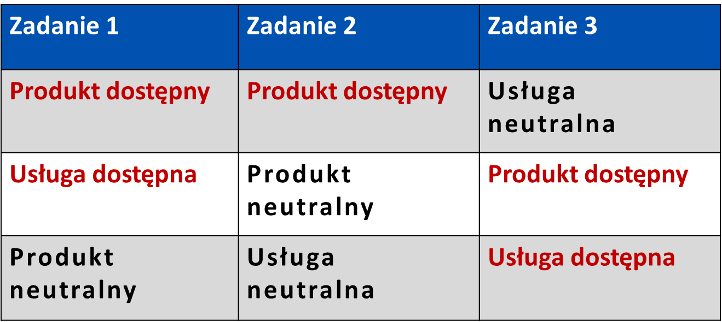
Dostępny projekt, neutralny charakter produktów i usług
Projekt

Slide 35
Typy projektów w ramach Działania FEPM.06.10 Infrastruktura kultury (1)
Budowa
(wyłącznie w wyjątkowych
i uzasadnionych przypadkach), przebudowa, rozbudowa lub remont infrastruktury kultury służącej prowadzeniu działalności kulturalnej wraz
z obowiązkowymi działaniami w zakresie edukacji kulturalnej.
Standardy, które należy uwzględnić
w trakcie realizacji zadań:
architektoniczny,
szkoleniowy,
cyfrowy,
informacyjno-promocyjny,

Slide 36
Typy projektów w ramach Działania FEPM.06.10 Infrastruktura kultury (2)
Prace budowlane, restauratorskie, konserwatorskie lub adaptacja obiektów i zespołów zabytkowych wpisanych do rejestru zabytków oraz nadanie im nowych funkcji lub rozwój funkcji dotychczasowych służących celom społecznym, kulturalnym oraz – uzupełniająco – turystycznym
i gospodarczym.
Standardy, które należy uwzględnić
w trakcie realizacji zadań:
architektoniczny,
cyfrowy,
informacyjno-promocyjny,

Slide 37
Typy projektów w ramach Działania FEPM.06.10 Infrastruktura kultury (3)
Kompleksowe zagospodarowanie obszarów zabytkowych i przestrzeni publicznych służących integracji społeczności lokalnej wraz z małą architekturą i infrastrukturą towarzyszącą w ramach układów urbanistycznych i ruralistycznych wpisanych do rejestru zabytków.
W trakcie realizacji zadań należy uwzględnić standard architektoniczny.

Slide 38
Skoro w ramach wszystkich 3 typów projektów m.in. …
Możliwe będzie:
tworzenie treści cyfrowych prowadzących do upowszechnienia zasobów kultury, w tym działania dotyczące digitalizacji zasobów, zwiedzanie on-line, itp. – to pamiętajmy o standardzie cyfrowym,
likwidowanie barier architektonicznych, w szczególności w oparciu o projektowanie uniwersalne lub zastosowanie racjonalnego usprawnienia oraz uwzględniające potrzeby osób z niepełnosprawnościami: ruchową, wzrokową, intelektualną, a także kobiet, seniorów, opiekunów osób zależnych – to pamiętajmy o standardzie architektonicznym;
realizowanie działań: na rzecz rozwijania aktywności, wzmacniania włączenia społecznego i rozwoju gospodarczego lub integracji społeczności lokalnej, (…) w zakresie budowania kompetencji kadr kultury – to pamiętajmy o standardzie szkoleniowym.

Slide 39
Standard architektoniczny w obiektach zabytkowych
Obiekty zabytkowe to budynki o specjalnym charakterze.
Każda przestrzeń zabytkowa jest strukturą unikatową i wymaga opracowania indywidualnych rozwiązań architektonicznych i infrastrukturalnych dostosowującą ją do potrzeb osób z niepełnosprawnościami.
Ocena możliwości zastosowania poszczególnych rozwiązań należy każdorazowo do wojewódzkiego konserwatora zabytków.

Slide 40
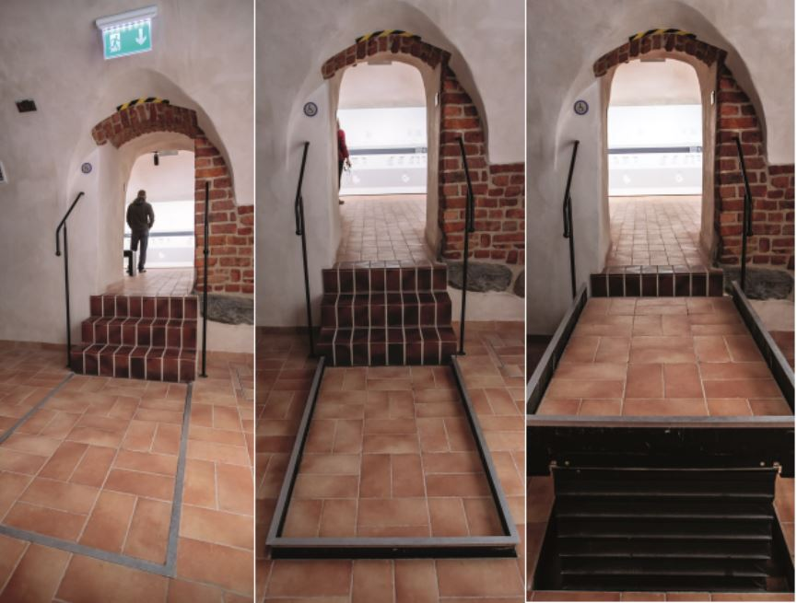
Dostępność budynków zabytkowych
Dostępność w budynku zabytkowym musi
opierać się na łączeniu zmian architektonicznych
z wykorzystaniem nowoczesnych
rozwiązań
technologicznych oraz odpowiednich procedur obsługi

Slide 41
Dostępność i konserwator zabytków
Ocena, czy zaproponowany sposób lepszej adaptacji danego budynku zabytkowego dla potrzeb użytkowych zgodny jest z zasadą dostępności dla osób z niepełnosprawnościami – należeć będzie każdorazowo do oceny wojewódzkiego konserwatora zabytków.
Istota problemu sprowadza się bowiem do zapewnienia równowagi pomiędzy dobrem społecznym, jakim jest zachowanie istniejących wartości zabytkowych budynku, a koniecznością eliminowania barier architektonicznych dla osób z niepełnosprawnościami. Oba interesy społeczne są prawnie równorzędne

Slide 42
Dostępność kompleksowa – czy to jest możliwe?
Audyt otwarcia – jak dziś zapewniam dostępność, i dla kogo?
Kto może się tym zająć? Zakres koniecznych zmian?
Wybór grupy, dla której będą likwidowane bariery.
Zapytaj odbiorców, o sposób i metody udostępniania oferty.
Analiza kosztów.
Nawiązanie współpracy z konserwatorem zabytków.
Realizacja zapewnienia dostępności, w tym działania podnoszące kompetencje pracowników i współpracowników instytucji kultury.
Informacja i promocja różnymi, ale dostępnymi kanałami informacji (deklaracja dostępności na stronach www)

Slide 43
Co jest istotą każdego projektu?
W każdym projekcie, który otrzyma dofinansowanie
ze środków Funduszy Europejskich,
niezależnie od tego,
czy jest to Europejski Fundusz Społeczny Plus
czy Europejski Fundusz Rozwoju Regionalnego
lub jakikolwiek inny,
najważniejszy jest
Człowiek.

Slide 44
Wytyczne dotyczące zasad równościowych – były i są
Wytyczne dotyczące realizacji zasad równościowych w ramach funduszy unijnych na lata 2021-2027
Załączniki do wytycznych:
obowiązujące:
  Standard minimum;
  Standardy dostępności dla polityk horyzontalnych na lata 2021-2027;
nieaktywne – Procedura służąca do włączania zapisów Konwencji
o prawach osób niepełnosprawnych (KPON) do praktyki wdrażania programów.

Slide 45
Ustawy wspierające wyrównywanie szans
Ustawa z dnia 19 lipca 2019 r. o zapewnianiu dostępności osobom
ze szczególnymi potrzebami (t.j. Dz.U. z 2022 r. poz. 2240)
Ustawa z dnia 4 kwietnia 2019 r. o dostępności cyfrowej stron internetowych i aplikacji mobilnych podmiotów publicznych (t.j. Dz.U. z 2023 r. poz. 82)

Slide 46
Model, standard, poradnik
(Projekt) Model zapewniania dostępności oferty instytucji kultury dla osób ze szczególnymi potrzebami (Projekt – Kultura bez barier) https://www.gov.pl/web/kultura/projekt-kultura-bez-barier Model zapewniania dostępności oferty instytucji kultury dla osób ze szczególnymi potrzebami (Projekt – Kultura bez barier)
Standardy dostepności na Portalu Funduszy Europejskich [https://www.funduszeeuropejskie.gov.pl/strony/o-funduszach/fundusze-europejskie-bez-barier/dostepnosc-plus/poradniki-standardy-wskazowki/standardy/ ]
Poradnik dla sektora kultury w zakresie zapewniania dostępności
[ https://www.funduszeeuropejskie.gov.pl/media/106502/Poradnik_dla_kultury.pdf ]

Slide 47
Kto pyta, nie błądzi.
Jeśli jest jakakolwiek wątpliwość, czy każda osoba, bez względu na swoje cechy zewnętrzne lub wewnętrzne, albo ze względu na okoliczności,
w których się znajduje, będzie mogła skorzystać z produktów, towarów lub usług w ramach projektu, sprawdź to.
Zapytaj o opinię osoby zainteresowane, które będą w przyszłości korzystać z efektów Twojego projektu.
Zawsze dobrym pomysłem będzie audyt, np. dostępności – na każdym etapie:
koncepcja, pomysł,
realizacja zadań,
ostateczna weryfikacja przed zamknięciem projektu.

Slide 48
Wszystkiego dostępnego!

